Slide 1
Prog2, Java tárgyalás
Magasszintű programozási nyelvek 2 mérnök informatikus BSc előadás
Dr. Bátfai Norbert
egyetemi adjunktus
http://www.inf.unideb.hu/~nbatfai/
Debreceni Egyetem, Informatikai Kar,
Információ Technológia Tanszék
batfai.norbert@inf.unideb.hu
Skype: batfai.norbert
Prog2_2.ppt, v.: 0.0.5, 2011. 11. 27.
http://www.inf.unideb.hu/~nbatfai/
http://nehogy.fw.hu/
Az óra blogja: http://progpater.blog.hu/
A Nokia Ovi store-ban is elérhető: http://store.ovi.com/content/100794

Slide 2
Felhasználási engedély
Bátfai Norbert
Debreceni Egyetem, Informatikai Kar, Információ Technológia Tanszék
<nbatfai@inf.unideb.hu, nbatfai gmail com>
Copyright © 2011 Bátfai Norbert
E közlemény felhatalmazást ad önnek jelen dokumentum sokszorosítására, terjesztésére és/vagy módosítására a Szabad Szoftver Alapítvány által kiadott GNU Szabad Dokumentációs Licenc 1.2-es, vagy bármely azt követő verziójának feltételei alapján. Nem változtatható szakaszok: A szerzőről.
Címlap szövegek: Programozó Páternoszter, Bátfai Norbert, Gép melletti fogyasztásra.
Hátlap szövegek: GNU Jávácska, belépés a gépek mesés birodalmába.
Permission is granted to copy, distribute and/or modify this document under the terms of the GNU Free Documentation License, Version 1.2 or any later version published by the Free Software Foundation; with the Invariant Sections being: A szerzőről,
with the Front- Cover Texts being: Programozó Páternoszter, Bátfai Norbert, Gép melletti fogyasztásra,
and with the Back-Cover Texts being: GNU Jávácska, belépés a gépek mesés birodalmába.
http://www.gnu.hu/fdl.html

Slide 3
Kapcsoldó videók, videómagyarázatok és blogok
Az előadás és a labor posztja ez(ek)
Nem mindig a jobbik csapat nyer...*:
http://progpater.blog.hu/2011/09/16/nem_mindig_a_jobbik_csapat_nyer
We're a unit, not a one-man show*:
http://progpater.blog.hu/2011/09/23/we_re_a_unit_not_a_one_man_show
FerSML - Football Computing:
http://fersml.blog.hu/2011/06/12/football_computing

Slide 4
Célok és tartalom
Előadás
Néhány osztály kapcsolatának megtervezése, Software Engineering fogalma, OO tevezés, modellezés, RUP, UML
XML dokumentum jól formázottsága és érvényessége, RELAX NG
A RoboCup 2D szimulációs liga
Java fejlesztés: Apache Maven
A Java interfész és csomag fogalma
Java nyelvi bevezetés: öröklődés, interfészek, absztrakt osztályok, metódusok.
Labor (2 alkalomra tervezve)
a Javát tanítok példáinak felélesztése
EXOR kódolt szöveg megfejtése Javában
Atan alapú robotfoci:
Aranylabor FC, Csak a foci FC, Büntető FC, Kapuba FC, Foci iszony FC, Ping-pong FC, Mágnes FC, Kékhalál FC
Laborkártyák
Interfész kártyák, kódolási konvenciók kártyák
Otthoni opcionális feladat
Saját Atan alapú RCSS csapat fejlesztése

Slide 5
Minimális gyakorlati cél
A hallgató el tudjon készíteni (verbális terv, programozás, fordítás, futtatás) egy Atan alapú robotfoci csapatot.
Le tudja fordítani és tudja futtatni a FerSML platform PublicResourceFC programját, illetve a kurzus Aranycsapat FC csapatát (Maven projektek).
Tudjon egyszerű esetekben UML osztálydiagramot tevezni-rajzolni, vagy ilyet generálni meglévő Java forrásokból, például az ArgoUML-el: http://argouml.tigris.org/

Slide 6
Minimális elméleti cél
A hallgató néhány szóban tudja jellemezni a főbb szoftverfejlesztési modelleket.
A hallgató néhány osztályból és interfészből álló rendszert meg tudjon tervezni (UML osztálydiagram alakjában le tudja rajzolni).
A hallgató tudjon beszélni XML dokumentum jól formázottságáról és érvényességéről, tudjon egyszerű nyelvtant leírni RELAX NG-vel.
Ismerje a Maven használatát az előadásban használt két példa (FerSML, illetve RCSS) kapcsán.
Java nyelv kapcsán: interfészek, csomagok.

Slide 7
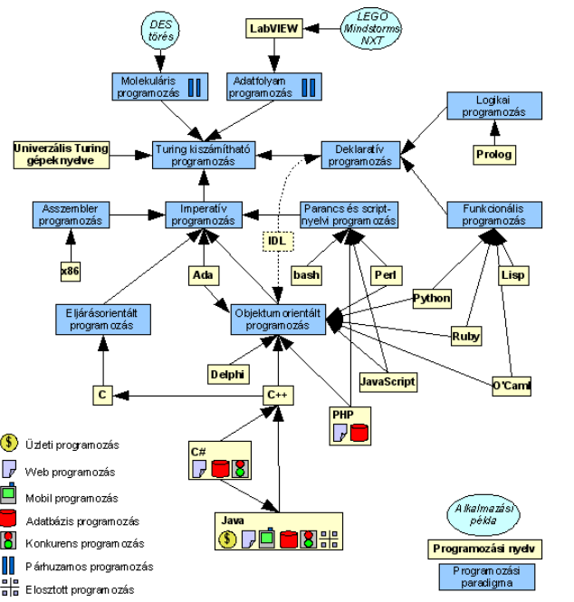
Java (eredet) sokadik ism.
  Imperatív
  Objektum orientált és eljárás orientált paradigma mentén
  Aki Javában programoz OO programoz, de az egyszerű típusok, változó fogalom, kifejezések mint C-ben.
http://www.tankonyvtar.hu/informatika/javat-tanitok-1-1-3-080904-2

Slide 8
Didaktika
„az egyszerű típusok, változó fogalom, kifejezések mint C-ben” – ezért sem fogunk olyan fóliát találni, amin ezekkel foglalkozunk, hanem lásd az első előadás kötelező olvasmányát!

Slide 9
Az Java program OO szerkezete
Milyen elemekből építkezünk a Java program készítésekor?
Osztályok
Öröklődés
Interfészek
Csomagok

Slide 10
Interfészek
Mik az interfészek?
Mire jók?

Slide 11
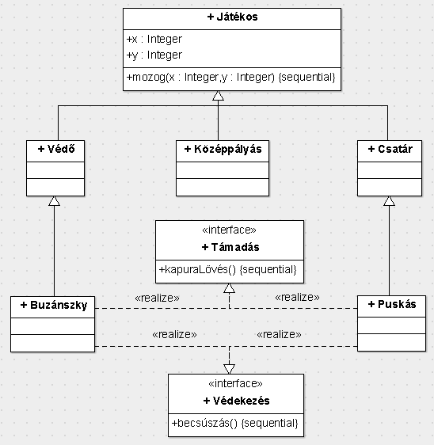
Interfészek – egy példa
Puskás puskás =
new Puskás();
…
puskás.kapuraLövés();
Használat az implementáción keresztül

Slide 12
Interfészek – új absztrakciós szint
TÁMADÁS
VÉDEKEZÉS
Játékosok
Támadók
Puskás
Védők
Középpályások

Slide 13
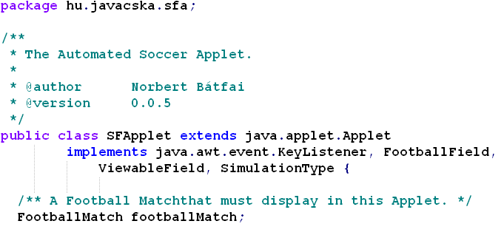
Interfészek – néhány konkrét példa
FerSML
http://sourceforge.net/projects/footballerml/
PublicResourceFC\src\main\java\hu\javacska\sfa\src\main\java\hu\javacska\sfa\

Slide 14
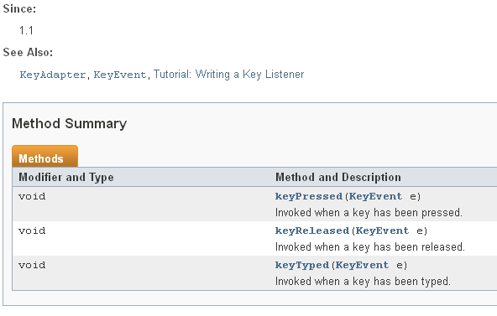
Interfészek – java.awt.event.KeyListener
Java SE 7 API doksi
http://download.oracle.com/javase/7/docs/api/java/awt/event/KeyListener.html

Slide 15
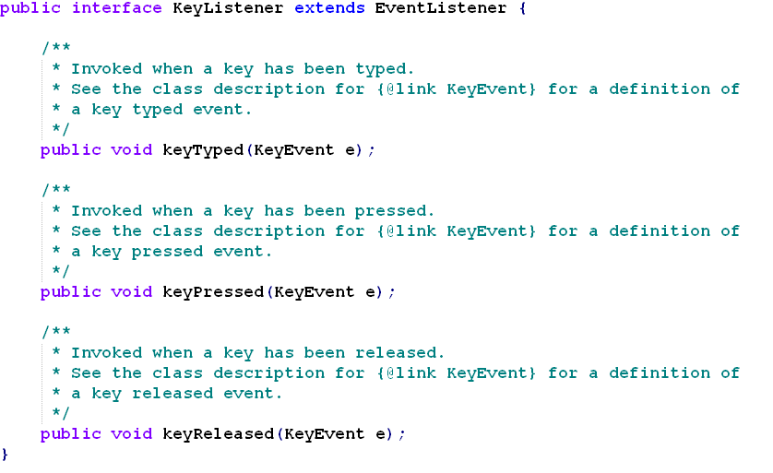
Interfészek – java.awt.event.KeyListener
c:\Program Files\Java\jdk1.7.0\src.zip
java\awt\event\KeyListener.java

Slide 16
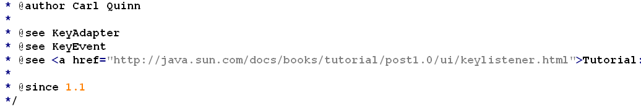
Interfészek – java.awt.event.KeyListener
c:\Program Files\Java\jdk1.7.0\src.zip
java\awt\event\KeyListener.java

Slide 17
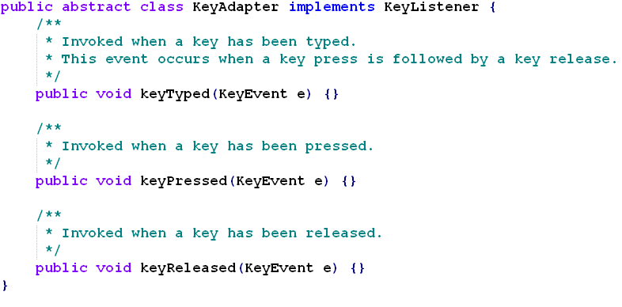
Interfészek – java.awt.event.KeyAdapter
c:\Program Files\Java\jdk1.7.0\src.zip
java\awt\event\KeyAdapter.java

Slide 18
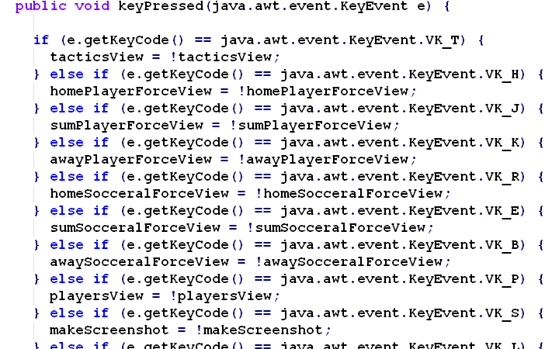
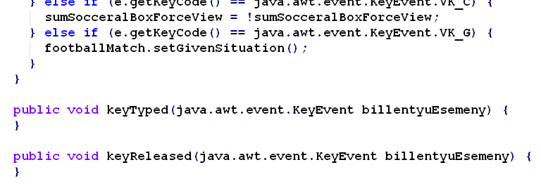
Interfészek – néhány konkrét példa
FerSML
http://sourceforge.net/projects/footballerml/
PublicResourceFC\src\main\java\hu\javacska\sfa\src\main\java\hu\javacska\sfa\

Slide 19
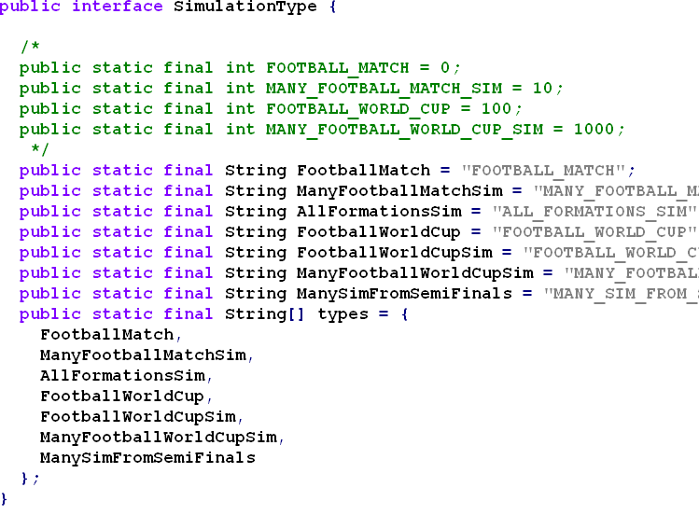
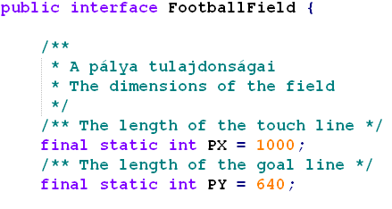
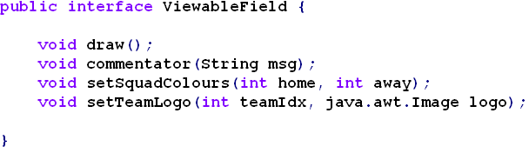
Interfészek – néhány konkrét példa
FerSML
http://sourceforge.net/projects/footballerml/
PublicResourceFC\src\main\java\hu\javacska\sfa\src\main\java\hu\javacska\sfa\

Slide 20
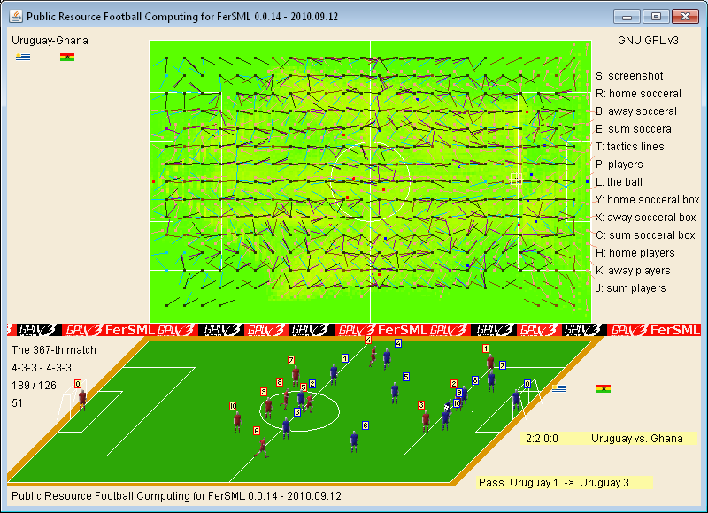
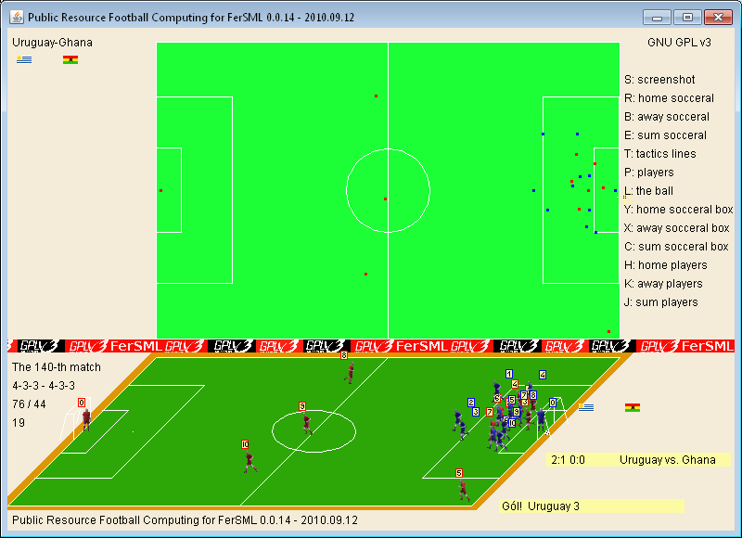
Interfészek – néhány konkrét példa
FerSML
http://sourceforge.net/projects/footballerml/
PublicResourceFC\src\main\java\hu\javacska\sfa\src\main\java\hu\javacska\sfa\

Slide 21
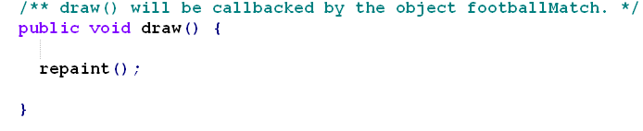
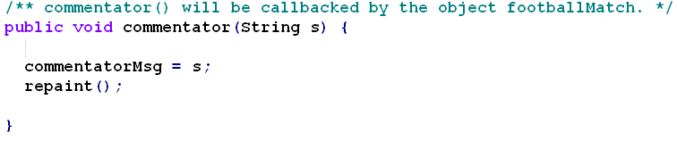
Interfészek – néhány konkrét példa
FerSML
http://sourceforge.net/projects/footballerml/
PublicResourceFC\src\main\java\hu\javacska\sfa\src\main\java\hu\javacska\sfa\
src\main\java\hu\javacska\sfa\src\main\java\hu\javacska\sfa\SFApplet.java

Slide 22
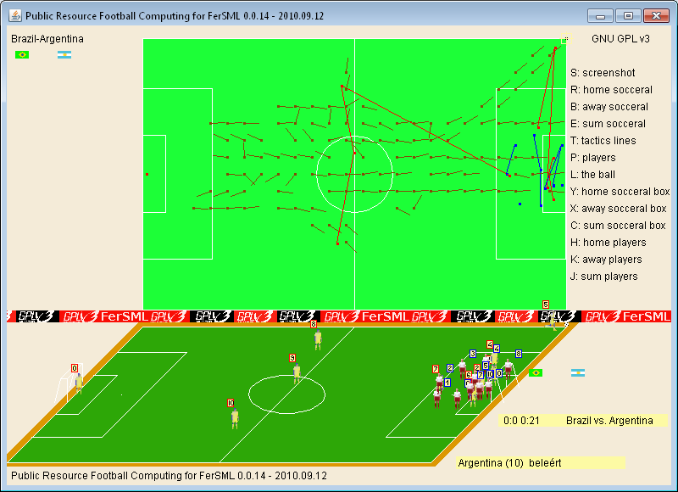
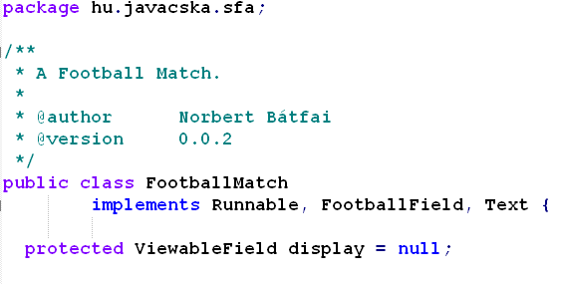
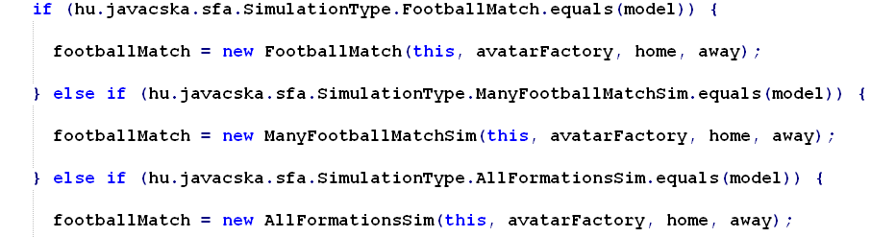
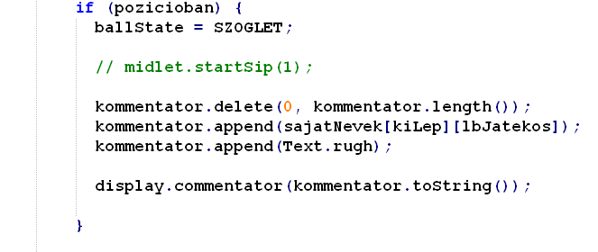
Interfészek – néhány konkrét példa
FerSML
http://sourceforge.net/projects/footballerml/
PublicResourceFC\src\main\java\hu\javacska\sfa\src\main\java\hu\javacska\sfa\

Slide 23
Labor - egyetemi feladatok
Saját robotfoci csapat, ami eredményesen játszik egy adott csapat
ellen.
FerSML platformbeli fejlesztés: egyénileg egyeztetve.
Kiterjesztett Jávácska Kupa.

Slide 24
Labor - céges feladatok
http://www.inf.unideb.hu/~nbatfai/MernokInformatikusLabor.docx
http://www.inf.unideb.hu/~nbatfai/MernokInformatikusLabor.pdf

Slide 25
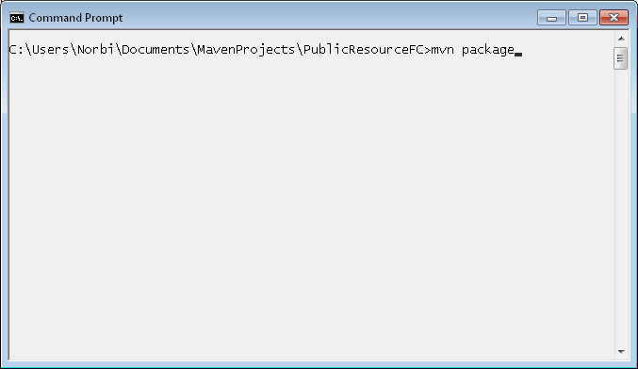
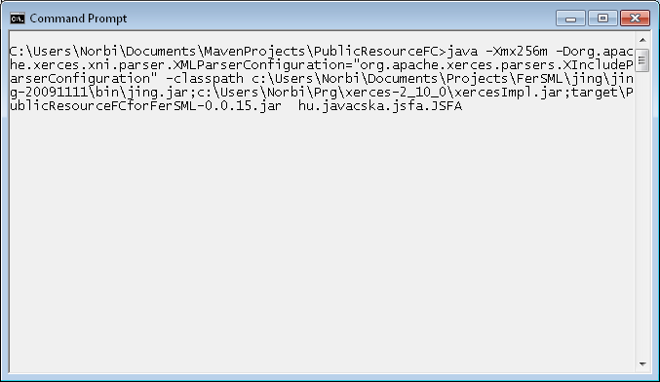
Labor - FerSML
FerSML
http://sourceforge.net/projects/footballerml/
PublicResourceFC\src\main\java\hu\javacska\sfa\src\main\java\hu\javacska\sfa\

Slide 26
Labor - FerSML
C:\Users\Norbi\Documents\MavenProjects\PublicResourceFC>
java
-Xmx256m
-Dorg.apache.xerces.xni.parser.XMLParserConfiguration= "org.apache.xerces.parsers.XIncludeParserConfiguration"
-classpath
c:\Users\Norbi\Documents\Projects\FerSML\jing\jing-20091111\bin\jing.jar;
c:\Users\Norbi\Prg\xerces-2_10_0\xercesImpl.jar;
target\PublicResourceFCforFerSML-0.0.15.jar
hu.javacska.jsfa.JSFA
java.lang.OutOfMemoryError: Java heap space
… java -X

Slide 27
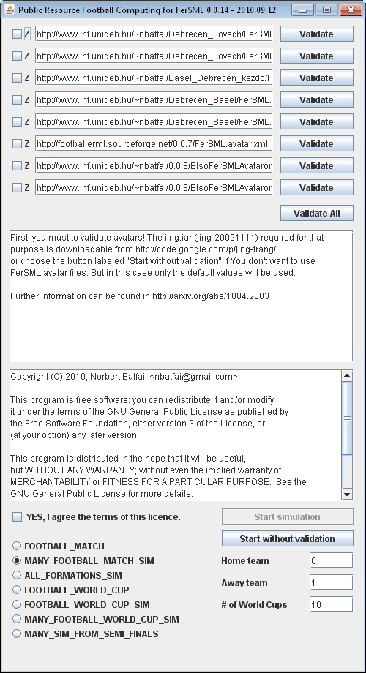

Slide 28
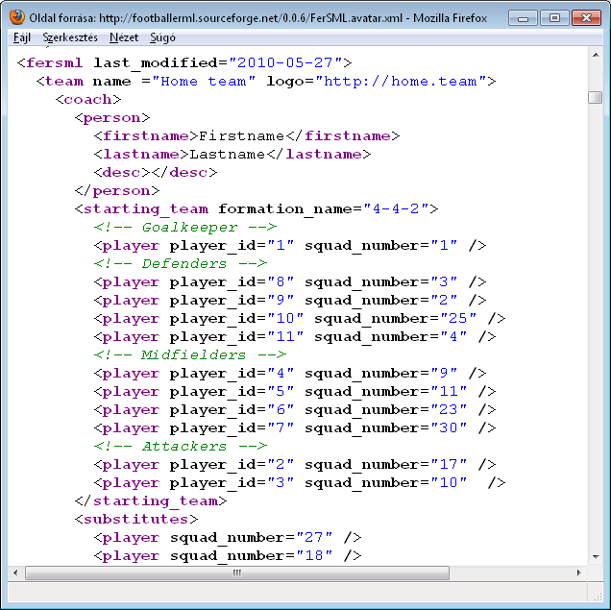
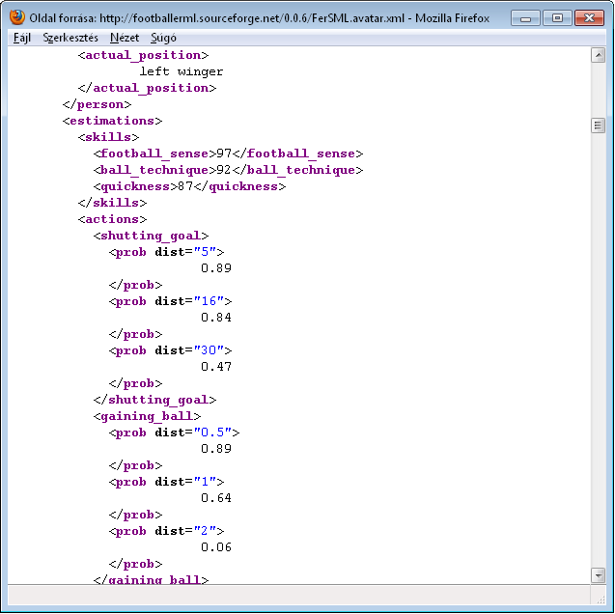
Szurkolói avatárok

Slide 29
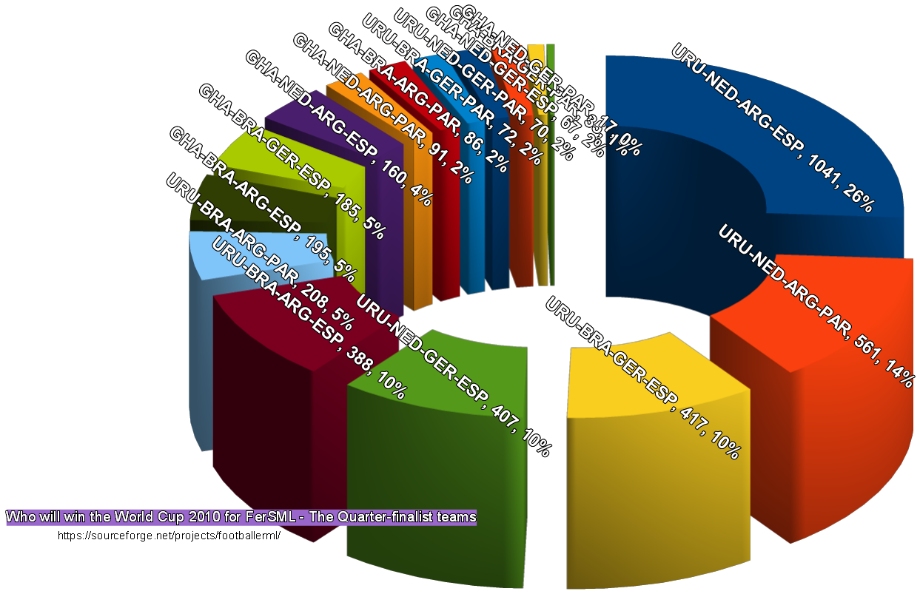
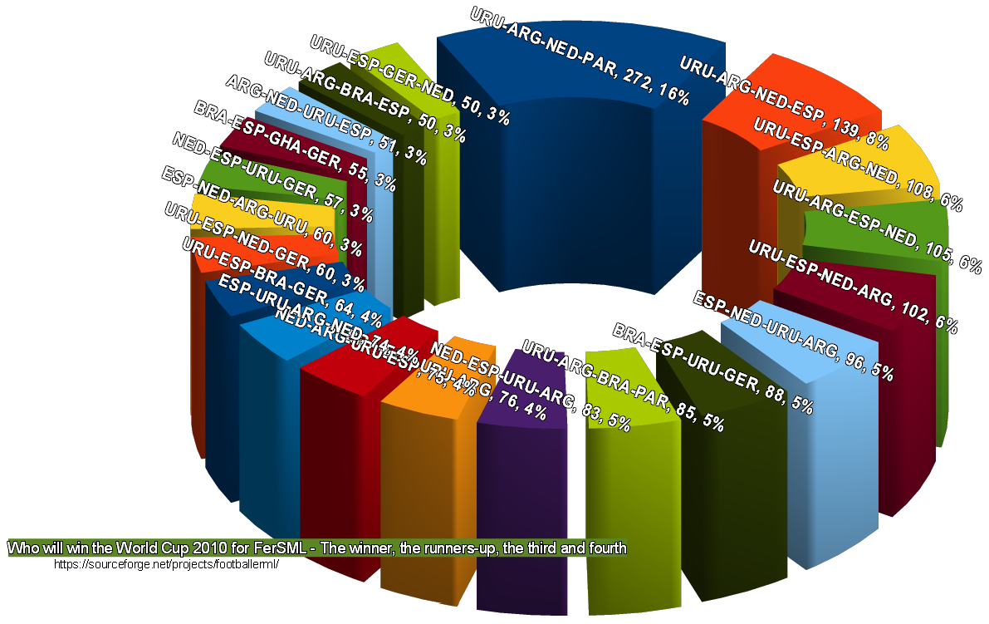
FerSML
Footballer and Football Simulation Markup Language
Probléma: a valódi futball szimulálható?

Slide 30
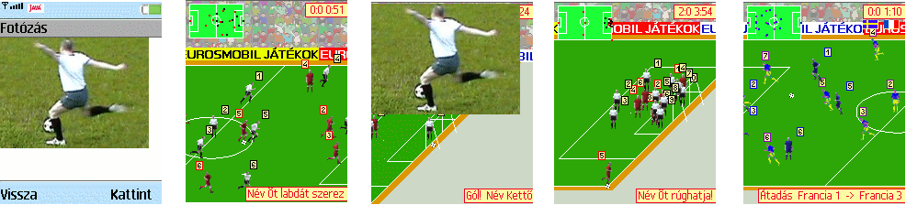
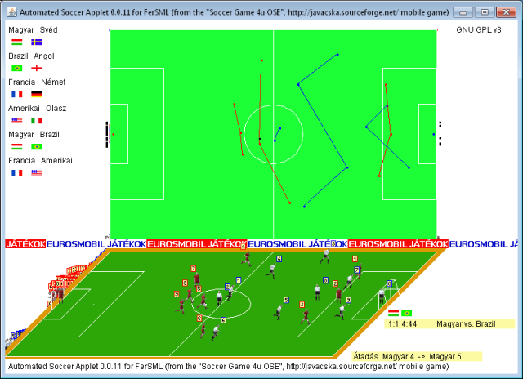
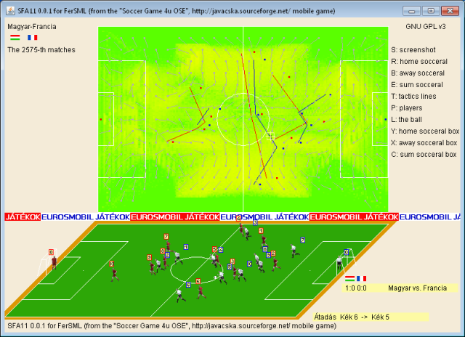
FerSML
Piramis számítások: a játék (foci szimulátor) szervezésének dinamikáját a felállások (a piramis) adják.

Slide 31
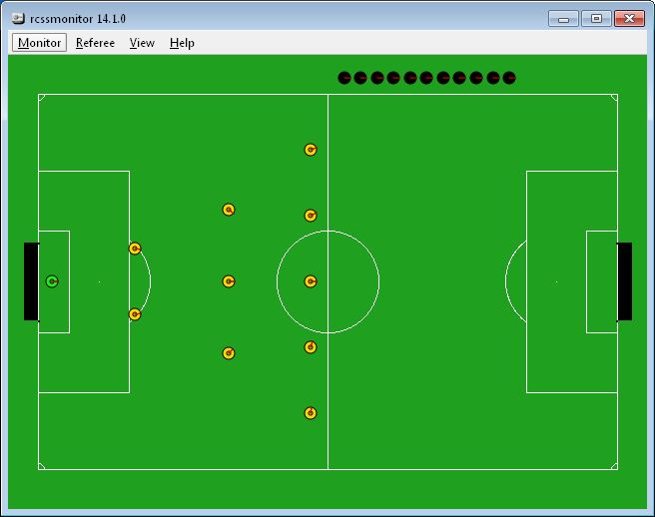
A „piramis” jeletése
5-3-2: a piramis (Cambridge pyramid) az 1870-es 1880-as évekből…
Csanádi Árpád: Hungarian coaching manual, Soccer, Corvina, Budapest 1965.
Jonathan Wilson: Inverting the Pyramid: a History of Football Tactics, Orion Books, 2008

Slide 32
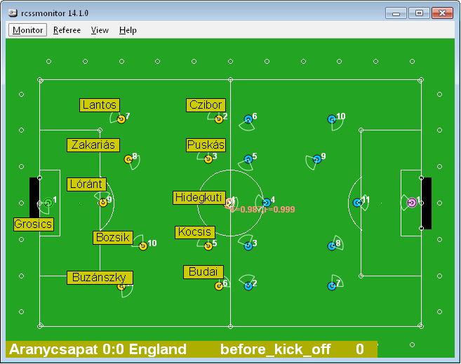
További piramisok
WM (esetünkben 3-2-2-3), a „6-3” az Aranycsapat felállása
4-2-4

Slide 33
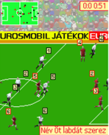
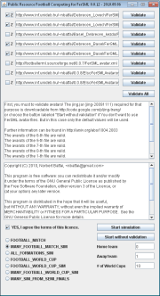

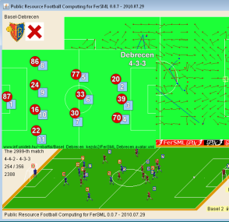
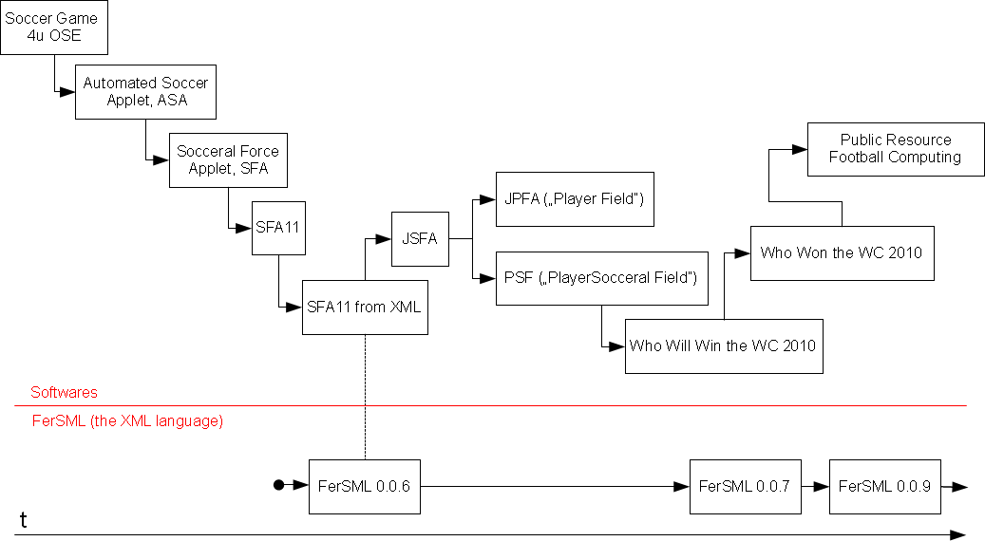
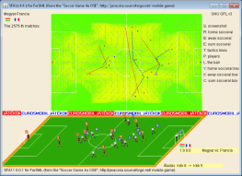
FerSML

Slide 34
Mire (lesz, lenne) jó?
a futball szimuláció egy használati esete
Tekintsük meg a N. Bátfai, E. Bátfai (2010), Public Resource Computing in European Football (submitted) beküldött cikk példáját, mint egy használati esetet. Itt a BL 3. selejtezőkörének Debreceni VSC - FC Basel (0-2) és FC Basel – Debreceni VSC (3-1) mérkőzéséről van szó.

Slide 35
Debreceni VSC vs. FC Basel
SN | UEFA data |  |  | Our own results
 | TGB | ATW | LSR | TGB | LSR | ATW
D-21 | - | 0 | - | 1 | 0 | 1
D-24 | - | 1 | - | 0 | 0 | 0
D-16 | - | 0 | - | 0 | 0 | 0
D-22 | - | 2 | - | 0 | 0 | 1
D-20 | - | 0 | - | 2 | 0 | 2
D-33 | - | 2 | - | 1 | 1 | 2
D-30 | - | 1 | - | 0 | 0 | 1
D-77 | - | 1 | - | 3 | 0 | 2
D-39 | - | 1 | - | 2 | 0 | 2
D-10 | - | 0 | - | 0 | 0 | 0
D-15 | - | 0 | - | 1 | 0 | 1
B-20 | - | 0 | - | 3 | 0 | 0
B-4 | - | 0 | - | 0 | 0 | 0
B-19 | - | 1 | - | 0 | 0 | 1
B-22 | - | 1 | - | 2 | 0 | 1
B-34 | - | 0 | - | 0 | 0 | 1
B-24 | - | 0 | - | 0 | 0 | 0
B-8 | - | 0 | - | 0 | 0 | 1
B-17 | - | 2 | - | 0 | 0 | 2
B-31 | - | 1 | - | 0 | 0 | 0
B-13 | - | 2 | - | 0 | 0 | 2
B-14 | - | 2 | - | 0 | 0 | 3
B-30 | - | 0 | - | 1 | 0 | 0
Szimuláció
egy használati eset
Some statistical data collected by UEFA and us, where "SN" means squad number, TGB - tackles with gaining the ball, ATW - attempts on target and wide, LSR - long solo runs.
N. Bátfai, E. Bátfai (2010), Public Resource Computing in European Football (submitted)

Slide 36
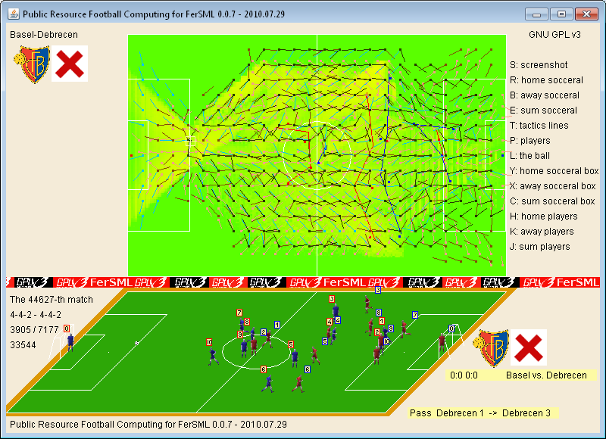
FerSML szimuláció
egy használati eset
N. Bátfai, E. Bátfai (2010), Public Resource Computing in European Football (submitted)

Slide 37
FerSML szimuláció
egy használati eset
Public Resource Football Computing for FerSML 0.0.7
4x3x3 |  |  | 4x4x2 |  |  | 4x3x2x1 |  |  | 3x4x3 |  |  | 4x2x3x1
BW | DW | DG | BW | DW | DG | BW | DW | DG | BW | DW | DG | BW | DW | DG
155 | 79 | 266 | 73 | 60 | 367 | 47 | 306 | 147 | 112 | 127 | 261 | 48 | 295 | 157
109 | 76 | 315 | 54 | 79 | 367 | 30 | 300 | 170 | 28 | 185 | 287 | 111 | 110 | 279
174 | 107 | 219 | 123 | 63 | 314 | 42 | 341 | 117 | 60 | 174 | 266 | 144 | 190 | 166
122 | 80 | 298 | 151 | 30 | 319 | 81 | 141 | 278 | 105 | 106 | 289 | 46 | 262 | 192
346 | 20 | 134 | 198 | 39 | 263 | 55 | 298 | 147 | 311 | 33 | 156 | 146 | 182 | 172
The possible tactical line-up pairs computed by the “Public Resource Football Computing for FerSML”, v0.0.7, where "BW" means FC Basel wins, DW - Debreceni VSC wins, DG - Drawn game.
A 4-3-2-1 formációt választjuk további elemzésre.
Hasonló számítások: http://fersml.blog.hu/2010/08/01/a_magyarok_labdaitol_avagy_a_bazel_debrecen_elott
N. Bátfai, E. Bátfai (2010), Public Resource Computing in European Football (submitted)

Slide 38
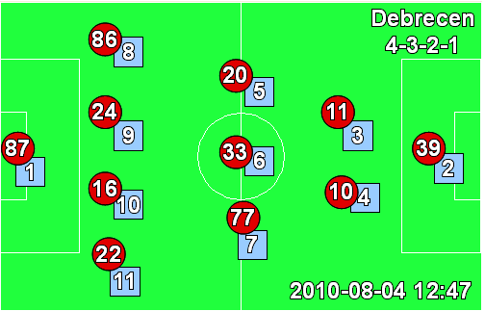
FerSML szimuláció
egy használati eset
12 órával a meccs előtt tudott kezdővel számolva
20.000 mérkőzésből
  Debrecen győz ~53%
  döntetlen ~42%
  és csak ~5% baseli győzelem.
N. Bátfai, E. Bátfai (2010), Public Resource Computing in European Football (submitted)

Slide 39
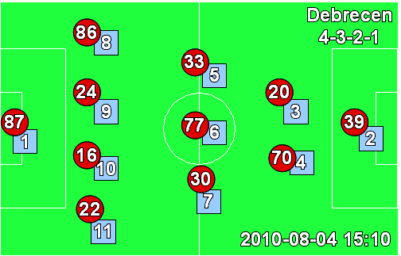
FerSML szimuláció
egy használati eset
néhány órával a meccs előtt tudott, a valódi kezdő tagokkal
20.000 mérkőzésből
  Debrecen győz ~50 % (53)
  döntetlen ~47 % (42)
  és csak ~13 % (5) baseli győzelem.
N. Bátfai, E. Bátfai (2010), Public Resource Computing in European Football (submitted)

Slide 40
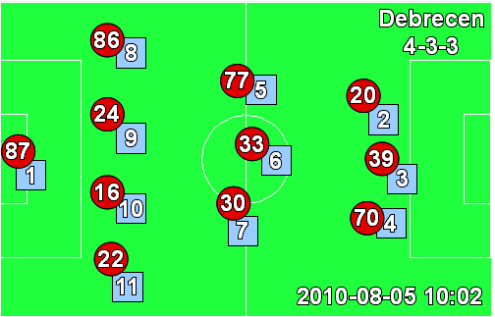
FerSML szimuláció
egy használati eset
de 4-3-3-at játszottunk (itt már utólag számolva)
20.000 mérkőzésből
  Debrecen győz 11 % (40 ,53)
  döntetlen 80 % (47 , 42)
  és csak 8 % (13, 5) baseli győzelem.
N. Bátfai, E. Bátfai (2010), Public Resource Computing in European Football (submitted)

Slide 41
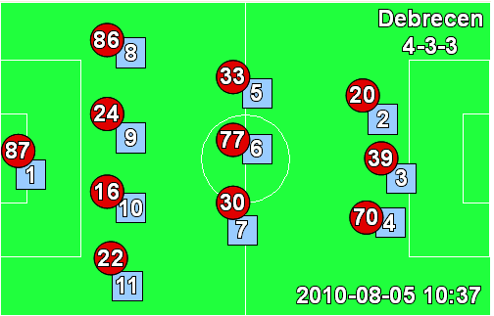
FerSML szimuláció
egy használati eset
A valódi felállás:
20.000 mérkőzésből
  Debrecen győz 9 % (11, 40 ,53)
  döntetlen 76 % (80, 47 , 42)
  és csak 15 % (8, 13, 5) baseli győzelem.
N. Bátfai, E. Bátfai (2010), Public Resource Computing in European Football (submitted)

Slide 42
FerSML szimuláció
egy használati eset
„Úgy érzem, nem érdemeltünk vereséget ezen a mérkőzésen, mert több helyzetünk volt. „ Herczeg András: Több volt ebben a mérkőzésben, http://www.dvsc.hu/Lapok/hirek_hud.aspx?id=4187
http://fersml.blog.hu/2010/07/29/mi_tortent_az_ejjel_avagy_a_hogyan_lehetsz_avatar_fejleszto_sorozatunk_negyedik_resze
http://fersml.blog.hu/2010/07/30/a_magyarok_labdaitol_ments_meg_uram_minket
http://fersml.blog.hu/2010/08/04/lecsap_ma_bazelben_a_magyar_turul
http://fersml.blog.hu/2010/08/01/a_magyarok_labdaitol_avagy_a_bazel_debrecen_elott

Slide 43
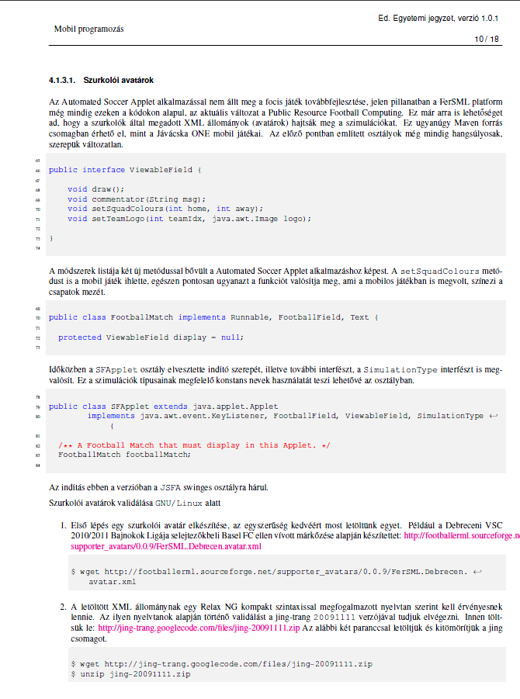
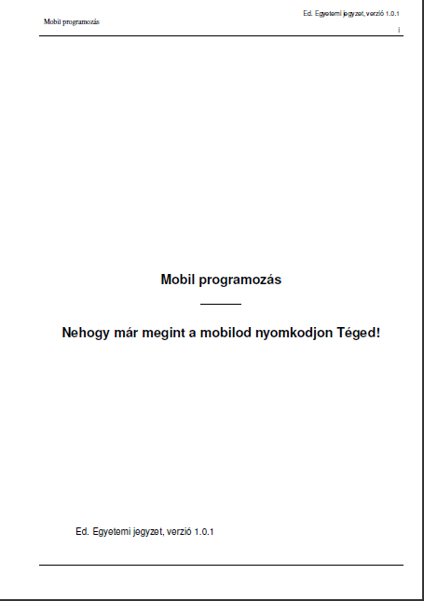
A FerSML szimulációk labortámogatása
Bátfai Norbert: Nehogy már megint a mobilod nyomkodjon Téged!

Slide 44
FerSML irodalomkutatás és célkitűzés
Sport Science Journals:
Journal of Human Sport and Exercise
Journal of Quantitative Analysis in Sports
Magyar Sporttudományi Szemle
Mesterséges intelligencia
Sporttudomány és „coaching”
Robot foci
(2D szimulációs liga)
A FerSML platform
az általunk fejlesztendő terület

Slide 45
Robotfoci vs. FerSML
Miért alkalmatlan a RC a mi (FerSML sporttudományi) céljainkra?
Jóval magasabb absztrakciós szinten mozgunk: például
a piramis alapú üzem nálunk egy belépési pont, amit a robot focinál kialakítani már komoly eredmény. (Mi nem akarunk a semmiből egy olyan játékos ágenst kialakítani, aki rendelkezik a pálya és a játék egy belső reprezentációjával, így képes intelligens viselkedésre, mert triviálisan feltesszük, hogy ez adott.)
(Aki elkészíti saját robotfocis csapatát, tapasztalni fogja, hogy ugyanaz a fejlesztői élmény, mintha csak egy LEGO robotot programozott volna.)

Slide 46
RoboCup Soccer 2D Simulation League
Alapcikk: Hiroaki Kitano, Minoru Asada, Yasuo Kuniyoshi, Itsuki Noda, and Eiichi
Osawa. 1997. RoboCup: The Robot World Cup Initiative. In Proceedings of the
first international conference on Autonomous agents (AGENTS '97). ACM, New York, NY, USA, 340-347.
11+1 clients
Team Own
11+1 clients
Team Other
Szerver
Szerver
TCP/UDP
Monitor

Slide 47
The RoboCup Soccer Simulator
rcssserver
https://sourceforge.net/projects/sserver/
Egy szimulációs lépés:
Érzékelés
client
rcssserver
ZAJ
Válasz
dash
turn
kick
…
6000 lépés 10 percben.

Slide 48
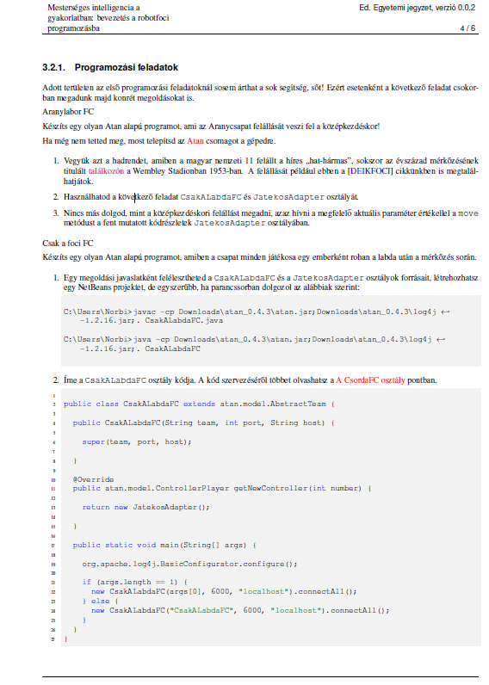
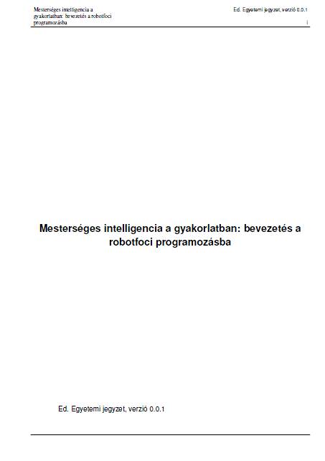
A robotfoci labortámogatása
Bátfai Norbert: Mesterséges intelligencia a gyakorlatban: bevezetés a
robotfoci programozásba

Slide 49
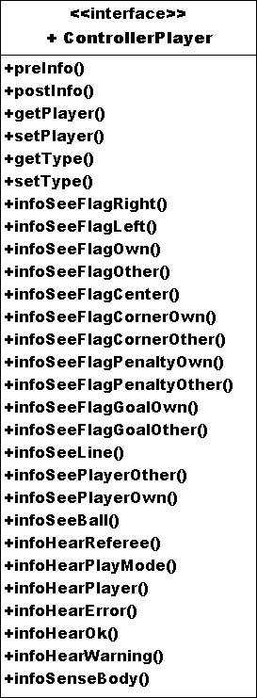
Atan - atan.model.ControllerPlayer

Slide 50
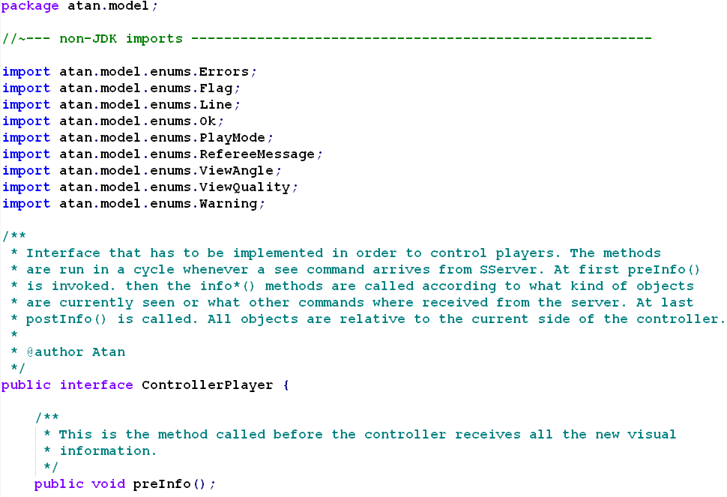
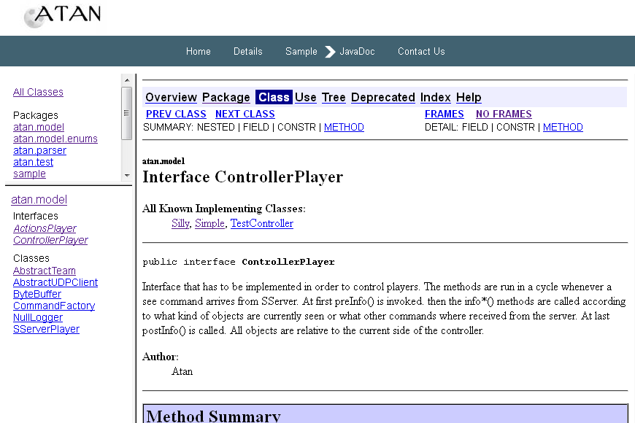
Atan - atan.model.ControllerPlayer
http://atan1.sourceforge.net/javadoc.html

Slide 51
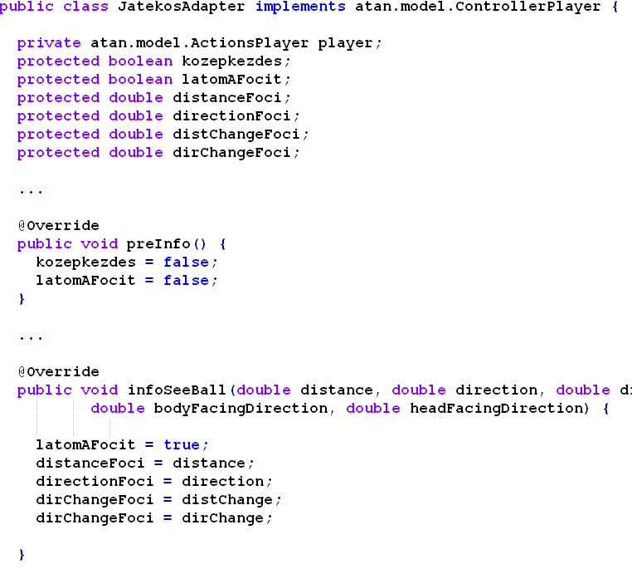

Slide 52


Atan - atan.model.ActionsPlayer

Slide 53

Büntető FC

Slide 54



Büntető FC

Slide 55
BNF, Backus Normal Form (P1 ism.)
John Backus, ALGOL 60
Környezetfüggetlen nyelvekhez
<nem terminális> ::= konkatenációja terminálisoknak, nem terminálisoknak, illetve {iteráció}, [opcionális], alter|natíva
<egész szám> ::= <előjel><szam>
<előjel> ::= [-|+]
<szam> ::= <szamjegy>{<szamjegy>}
<szamjegy> ::= 0|1|2|3|4|5|6|7|8|9

Slide 56

RCSS protokollok
A kliens ágensek érzékelési protokollja
http://netcologne.dl.sourceforge.net/project/sserver/rcssmanual/9-20030211/manual-20030211.pdf
http://sourceforge.net/projects/sserver/files/rcssmanual/

Slide 57


RCSS protokollok
A pálya
http://netcologne.dl.sourceforge.net/project/sserver/rcssmanual/9-20030211/manual-20030211.pdf
http://sourceforge.net/projects/sserver/files/rcssmanual/

Slide 58

RCSS protokollok
A pálya
http://netcologne.dl.sourceforge.net/project/sserver/rcssmanual/9-20030211/manual-20030211.pdf
http://sourceforge.net/projects/sserver/files/rcssmanual/

Slide 59


RCSS protokollok
A szögek értelmezése a pályán
http://netcologne.dl.sourceforge.net/project/sserver/rcssmanual/9-20030211/manual-20030211.pdf
http://sourceforge.net/projects/sserver/files/rcssmanual/

Slide 60
RoboCup
Saját Atan alapú RCSS csapat fejlesztése.
Részletek majd a 4. előadásban!

Slide 61
Software Engineering
Szoftver fejlesztés

Slide 62

Szoftver krízis
The 1968/69 NATO Software Engineering Reports
http://homepages.cs.ncl.ac.uk/brian.randell/NATO/NATOReports/index.html
Edsger W. Dijkstra. 1972. The humble programmer. Commun. ACM 15, 10 (October 1972), 859-866. DOI=10.1145/355604.361591 http://doi.acm.org/10.1145/355604.361591,
pdf-ben az egyetemi gépekről: http://dl.acm.org/citation.cfm?id=355604.361591&coll=DL&dl=ACM&CFID=48433466&CFTOKEN=41884745
születik egy szakma
Megoldás: technologizáljuk a szoftverfejlesztés folyamatát, legyen egy mérnöki tudomány.

Slide 63
A szoftver fejlesztés modellezése
Szoftverfolyamat: specifikáció, tervezés, fejlesztés, validálás, evolúció;
ezeket kombinálják, permutálják, iterálják elképzeléseik szerint a következő modellek
Vízesés (waterfall model)
Evolúciós (software prototyping)
Spirális (spiral model)
Komponens alapú (Commercial Off The Shelf = COTS , COTS-based software development)
Agilis (agile software development)

Slide 64
A szoftver fejlesztés modellezése
Eric S. Raymond: A katedrális és a bazár
http://magyar-irodalom.elte.hu/robert/szovegek/bazar/
RERO: Release Early, Release Often
„Cowboy coding”

Slide 65
A programozás eszközei
IDE
Verzió kezelő (cvs, svn)
Build eszköz (make, Ant, Maven)
Maven + tesztelés, dokumentálás

Slide 66
A Maven projektek tárgya (artifact)
A Jávácska ONE/FocijatekNekedOSE projekt tárgya: focijatek-neked-1.0.0-me.jar
A PublicResourceFCforFerSML projekt tárgya: PublicResourceFCforFerSML-0.0.16.jar
Az AranycsapatFC projekt tárgya: AranycsapatFC-0.0.1.jar
Miket használtunk az előző laboron?
atan.jar
log4j-1.2.16.jar

Slide 67


A Maven központi (tárgy) tároló
http://search.maven.org/#search|ga|1|log4j
http://mvnrepository.com/artifact/log4j/log4j/1.2.16

Slide 68

A Maven központi (tárgy) tároló

Slide 69

A tárgy Maven koordinátái
Maven koordináták:
csoport azonosító
tárgy azonosító
verziószám
Projektünkben függőségként
szerepel
Függőségek deklarációja
AranycsapatFC / pom.xml

Slide 70


Tárgy beillesztése a lokális repóba
http://maven.apache.org/plugins/maven-install-plugin/examples/specific-local-repo.html

Slide 71

POM (Projekt Objektum Modell)
pom.xml

Slide 72

POM (Projekt Objektum Modell)
pom.xml

Slide 73

A projekt szervezése
Az src könyvtárral egy szinten van a pom.xml

Slide 74

Életciklus
Moduláris felépítés:
bővítmények, célok

Slide 75



Életciklus, a projekt fejlesztői szájtja

Slide 76

Életciklus, a projekt terjesztése

Slide 77

Szoftver metrikák
Ciklomatikus komplexitás: a vezérlés bonyolultsága
OO metrikák
http://www.hiradastechnika.hu/data/upload/file/2010/HT2011_2_komplett.pdf

Slide 78

Ciklomatikus komplexitás
JavaNCSS
AranycsapatFCa043\src\main\java\hu\fersml\aranyfc\Vedo.java

Slide 79


Ciklomatikus komplexitás
14 = 11+3

Slide 80

Aranycsapat FC

Slide 81


Aranycsapat FC

Slide 82


Aranycsapat FC
hu.fersml.aranyfc.Vedo

Slide 83


Code Conventions for the Java Programming Language
http://www.oracle.com/technetwork/java/codeconv-138413.html
A kurzus végén a védésen legalább a „Javát tanítok” szintjén mozogjunk, vagy a
Checkstyle bővítmény menjen a zérus felé :)

Slide 84
Laborkártyák
A KeyAdapter nem valósítja meg a KeyListener ősének, az EventListener interfésznek
a módszereit… magyarázd meg a helyzetet!

Slide 85
Laborkártyák
Sorolj fel, mutass meg 5 konkrét konvenciót, saját programodbeli példával!
Code Conventions for the Java Programming Language
http://www.oracle.com/technetwork/java/codeconv-138413.html

Slide 86

Laborkártyák
Melyik a helyes, miért?
Nem fordul le, mert hibás az előírt lépésszámú ciklus (hiányos).
10 db „a”-t és egy „b”-t külön sorokban.
11 db „a”-t és egy „b”-t külön sorokban.
12 db „a”-t és egy „b”-t külön sorokban.
Nem fordul le, mert nincs goto a nyelvben.
Nem fordul le más okból.
Lefordul, ha a goto kulcsszót a break kulcsszóval helyettesítjük.
Ettől eltekintve, egyetlen válasz sem helyes.

Slide 87

Laborkártyák
Melyik a helyes, miért?
Nem fordul le, mert A és B osztályok nem nyilvánosak.
Nem fordul le, mert a B osztály nem nyilvános, így nyilvánossá nem kiterjeszthető.
Futása „Exception in thread "main" java.lang.ClassCastException”-al leáll.
„A”-t.
„B”-t.
„C”-t.
„A”-t és „B”-t.
„A”-t és „B”-t és végül „C”-t.
Nem fordul le más okból.
Lefordul, de egy „A” kiírása után ClassCastException kivételt dob (azaz leáll).

Slide 88
Otthoni opcionális feladat
Saját Atan alapú RCSS csapat fejlesztése.

Slide 89
Kötelező olvasmány
Interfészek
NYJ
NYJ I/74-85
Csomagok
NYJ
NYJ I/97-105

